Slide 1
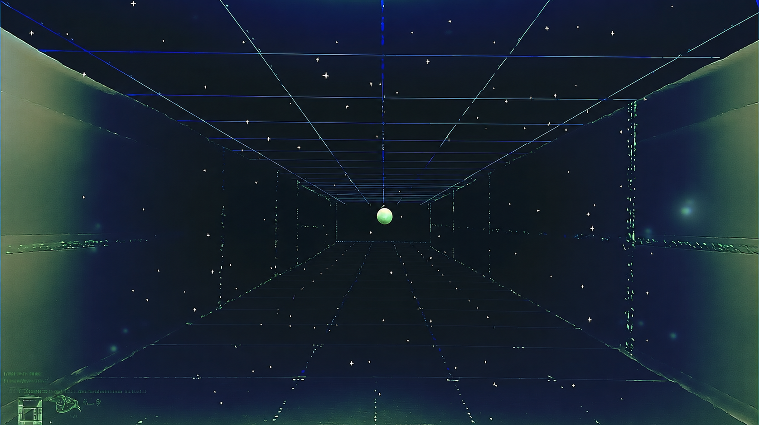
白色灯泡icon
白色酒杯icon
原料
白色镜子icon
四个方向，类似potion craft，坐标系
白色枕头icon

Slide 2

白色灯泡icon
白色酒杯icon
不在直接连线上的，是两种perosna的组合
按照“等高线”坐标系分布
可乐
白色镜子icon
放置原料，根据原料包含的type，显示所有可能的产物，用灰色小块表示
根据其包含的persona，在对应的方向出现白色亮条，可以带脉冲动画
白色枕头icon

Slide 3

可能性
塑造的诀窍，不是想象这里有什么，而是忘记这里没有什么。
白色灯泡icon
5
白色酒杯icon
可乐
白色镜子icon
白色枕头icon
点击灰色小块，提示需要的面相和数值
但不会说是什么东西

Slide 4
白色灯泡icon
白色酒杯icon
行于路灯之下……
X
借助自己
借助物品
可乐
确认
白色镜子icon
白色枕头icon
点击四个方向的icon，可以放置persona/另一个物品
凑数值；这是个popup；只提供选择方向的persona
【例如本图，只增加夜行者persona】

Slide 5
白色灯泡icon
白色酒杯icon
行于路灯之下……
X
借助自己
借助物品
可乐
夜行者3
确认
白色镜子icon
白色枕头icon

Slide 6
借助自己
我已行于另一条道路。[每次塑造中，只能用自己强化一种面相。]
白色灯泡icon
白色酒杯icon
在午夜照镜子……
X
借助自己
借助物品
可乐
X
确认
白色镜子icon
白色枕头icon
自己和物品，各自都只能放一个。
在夜行者放了，就不能在悼念者放。

Slide 7
放置了强化的面相高亮
白色灯泡icon
白色酒杯icon
增加了夜行者属性
所以条变长了 满足了需求 灰色变成了白色
可乐
白色镜子icon
白色枕头icon

Slide 8
兽爪
午夜风暴，心跳直到第二天中午。
白色灯泡icon
5
白色酒杯icon
点击显示真的产物
小块下面出现合成按钮
点击后合成
可乐
白色镜子icon
白色枕头icon

Slide 9
白色灯泡icon
白色酒杯icon
这四个面相的icon
hover则高亮
同时所有含这个面相的产物也高亮（闪烁）
可乐
白色镜子icon
白色枕头icon

